Slide 1
Non-Intrusive Multi-Modal Estimation of Building Occupancy
Das, Aveek K., et al.
ACM Sensys, 2017
Notes:
Sensys 2017 의 Human Sensing 세션에 속한 논문이고,
저는 ~번째 발표를 맡게 된 무선데이터통신 연구실 윤여명입니다.
그러면 building occupancy 가 무엇인가 부터 알아보도록 하겠습니다.

Slide 2
Building Occupancy
Occupancy Counting - determining the number of people in a building
building management
  optimizing energy demand and consumption
  HVAC control (Heating Ventilating and Air Conditioning)
building automation
  lighting control
building safety
  overflow monitoring
smart city application
  predicting traffic flows and mobility dynamics
computer networks – energy saving
  network load balancing and network resource switching
Notes:
이 논문의 motivation 에 해당하는 부분이라고 할 수 있겠다.
building occupancy 가 무엇인가. 왜 이것을 카운트하려고 하는가. 에 대한 내용
논문을 미리 보셨겠지만, 이렇게 많은 쓰임새가 있으니, 관련된 기존의 연구가 많이 있습니다.

Slide 3
Occupancy Estimation
Previous Approaches - Limitation
deploying special purpose sensors
  CO2 sensors, motion sensors
intrusive
  camera image based counting, short range(specific room) estimation
  privacy risks, user tracking
scalability and building diversity
  smart-city type of application
  variety of buildings with diverse characteristics
Notes:
기존의 연구들은 어떤 문제가 있고, 그 연구들과는 어떻게 다른지 알아보도록 하겠다.
프라이버시 문제를 유발하고, 심지어는 user tracking의 문제까지도 이어질 수 있다.
건물이 크기도 기능도 다양한데 그렇게 다른 건물들에도 적용할 수 있는가

Slide 4
Occupancy Estimation
New Approach - low-cost, non-intrusive, scalable
only relies on information already available
  This eliminates the need of deploying dedicated sensor infrastructure for occupancy counting
  electrical energy demand, water consumption, number of wireless(WiFi) network connected devices.
scalable, multimodal, machine learning based occupancy counting framework
  protecting occupants’ privacy
  highly accurate occupancy counting with limited training overheads

Slide 5
New Approach
New Approach - Challenges
Feasibility
  Water consumption also provide very coarse granularity
  Electricity demand is dependent on other factors like HVAC changes due to weather.
  More and more users are carrying more than one smart device.
  The number of devices carried by a user is dependent on context.
Scalability
  It scales poorly when considering a large set of buildings in smart city type applications
Notes:
새로운 프레임웤을 정의함에 있어서 중점적으로 해결해야 할 문제들에는 feasibility 와 scalability 가 있다.
새로운 모델의 실현가능성, 적용가능성
물 소비량의 경우 물을 이만큼 썼으니 몇 명이 있겠다 라고 추정할 수가 없다.
수치의 변화가 counting에 도움을 줄 수는 있겠지만, 수치 자체로 count를 할 수 없다.
전기는 날이 춥거나 더울 경우, 건물 안의 사람 수보다 더 영향이 클 수 있다.
건물의 wireless network에 WiFi 디바이스가 몇 개 연결이 되었나를 count 하는 경우, 어느 정도 오차가 있기는 하겠지만, 앞의 두 예보다는 비교적 정확하게 사람 수 자체를 추정할 수가 있다.
Scalability는 광범위하게 적용이 가능한가에 대한 것이다.

Slide 6
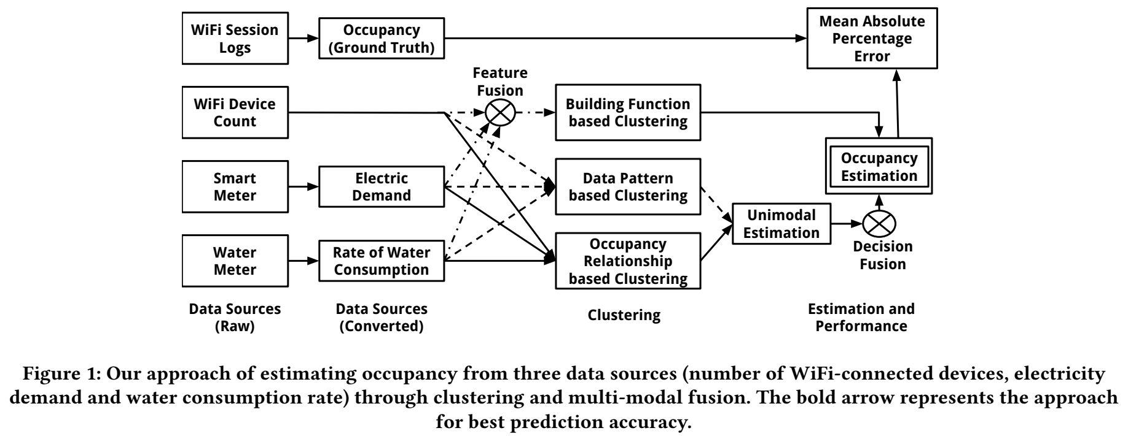
New Approach
New Approach - clustering and Multi-modal fusion
Notes:
대충 이렇게 한다. 뒤에서 자세히 설명하겠다.
데이터를 수집하고 용도에 맞게 가공하고, Clustering한 결과와 함께 Occupancy를 추정하는 과정이다.
그럼 먼저, 데이터 수집 부분부터 보겠다.

Slide 7
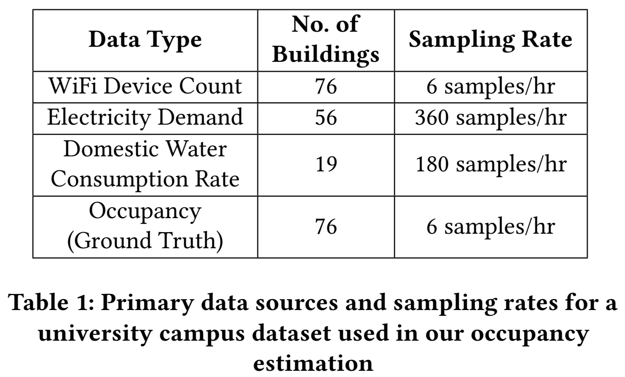
Dataset
Collecting Data
data from a university campus, 4 weeks(28 days)
Notes:
Ground Truth 는 다음 슬라이드에 나올 WiFi Device Count에서 어떻게 측정했는지 설명한다

Slide 8
Dataset
WiFi Device Count
per-building device count maintained by the network administrator
  by querying this database every 10 minutes for each building
  WiFi session logs <IP address, MAC address, connected AP, Username>
  anonymized information
the ground truth occupancy
  the number of unique usernames
  sessions longer than 24 hours or shorter than five minutes are removed
Limitation
  those who not connected or devices connected only to the wired network
Notes:
관리와 유지보수를 위해 central server 에 저장되어 있음 – 주기적으로 쿼리를 날려서 데이터를 수집할 수 있음
여기서 Username 의 경우, unique username의 수를 카운트하여 ground truth 로 사용한다. 실제로 몇 명이 있는가와 완전히 일치하지는 않을 수 있지만, 거의 유사한 값을 가질 것으로 추정하여 ground truth로 사용한다.
앞에서 user tracking, privacy,,,, 이런 문제를 언급하였는데, 여기서 그러한 문제가 발생할 수 있기 때문에, ground truth 가 되는 이러한 정보들은 학교와 당국의 협조 하에, anonymize 하는 과정을 거쳐 연구진에게 제공되었다고 한다.
privacy 를 침해할 수 있는 ip, mac, username등의 정보를 익명화 하였다.

Slide 9
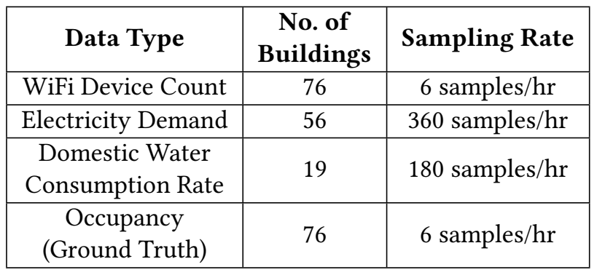
Dataset
Utilities Data – electricity, water
Smart meter electricity data
  stored in a central university database
  by querying energy demand (in kW) 10 sec interval
  meters used to record information from multiple buildings is ignored
Domestic Water Consumption Data
  whenever 100 gallons of water is used
  mean rate(gallons per minute)
Notes:
WiFi와 마찬가지로 central database에 저장되어 있고, 여러 건물을 한꺼번에 맡아서 재는 미터기는 고려하지 않는다.
그래서 table 1을 다시 보면, 와이파이와 다르게 전기와 물은 샘플링할 수 있는 건물이 더 적다.
Domestic이라 함은 말 그대로 내부에서 사용되는 물의 양을 뜻한다. 스프링클러 등은 domesti으로 취급하지 않는다고 한다.

Slide 10
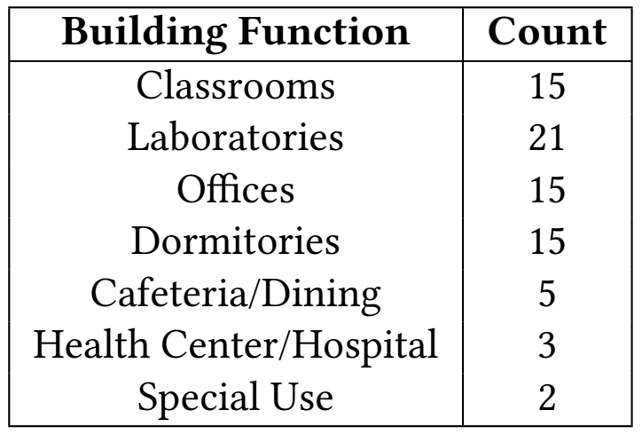
Dataset
Auxiliary Data
Building Function(or type)
  significant impact on occupancy pattern
Building Size
  baseline energy consumption
Weather Data
  using the OnPoint API service and calculate temperature and relative humidity (60 samples per hour)
AP-Building Map
  information that maps each AP to a specific building(to calculate the ground truth occupancy)
Notes:
special use는 체육관과 theater
건물이 더 크면 냉난방이나 전자제품, 조명 등….안에 사람이 없어도 쓰이는 에너지의 베이스라인이 더 높다. 그래서 빌딩 사이즈라는 추가적인 정보가 필요하다.
뒤에서 clustering과 normalizing에 각각 쓰이게 된다.

Slide 11
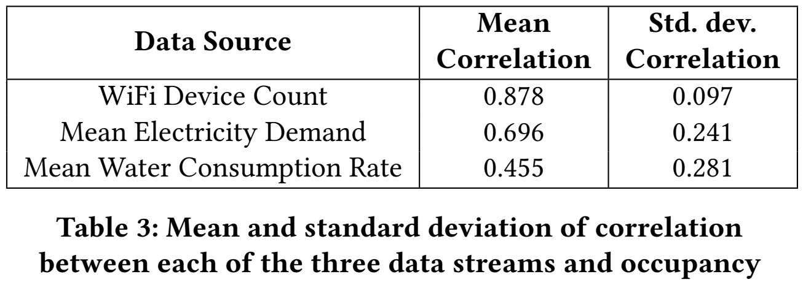
Multi-Modal Approach
Correlation Coefficient based on the ground truth
the building-wise correlation coefficient between the occupancy and each of the data
WiFi device count is highly correlated with occupancy(but not sufficient!)
Notes:
앞에서 언급한 ground truth를 가지고 각 data와의 상관관계를 알아본 결과이다.
일단 WiFi device count가 가장 높은 상관관계를 갖는 것을 볼 수 있다. 그러나 충분하지는 않다고 말하고 있다.

Slide 12
Multi-Modal Approach
Why is single modality not sufficient?
Multi-Device Users
  More and more users are carrying more than one smart device(smartphone, tablet, laptop, etc.)
  proportionality factor(device-user ratio) -> is doesn’t work
those who do not carry wireless devices, or not connect to the WiFi network.
Notes:
적절한 비율을 찾아내면 정확하게 예측을 하는 데 도움이 될 수 있지 않을까 하고 device-user ratio라는 것을 정의하였으나, 효과가 없었다고 한다. 그 결과가 다음 페이지에..

Slide 13
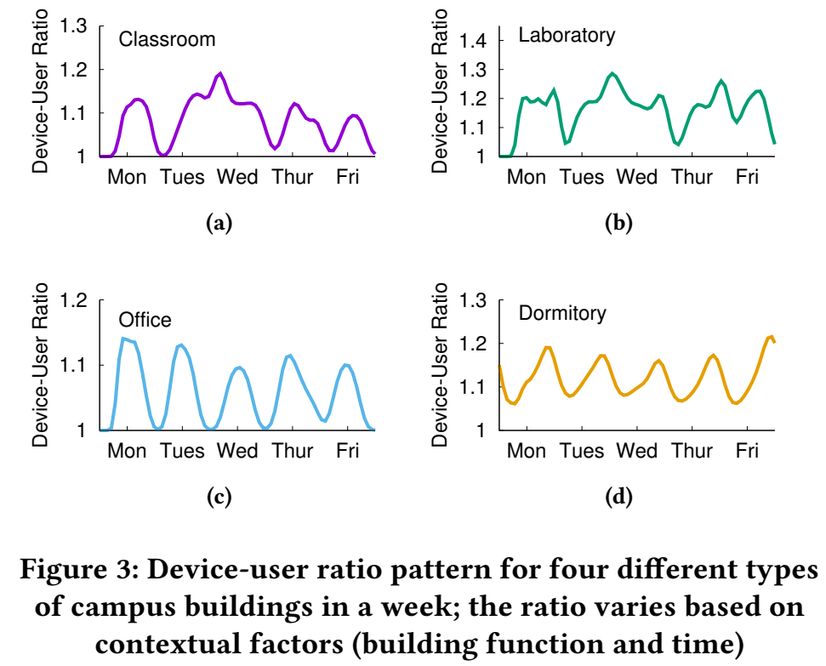
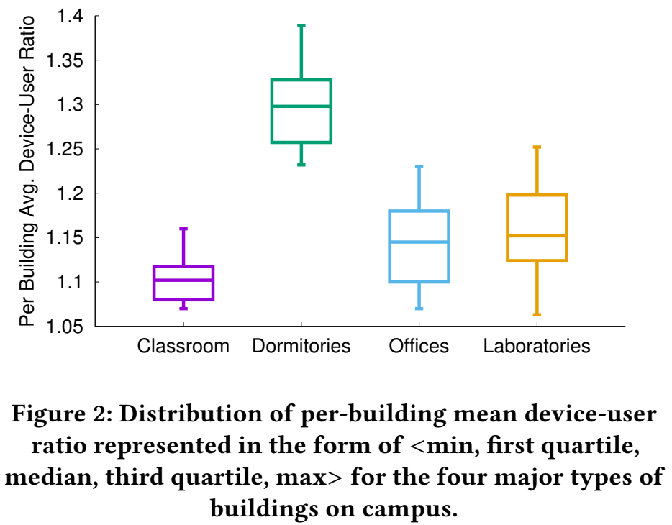
Multi-Modal Approach
Why is single modality not sufficient?
The ratio varies based on building type and contextual factors
Notes:
건물 타입에 따라서도 다르고, 하나의 건물 타입이라도 context 에 따라서 또 다르다.

Slide 14
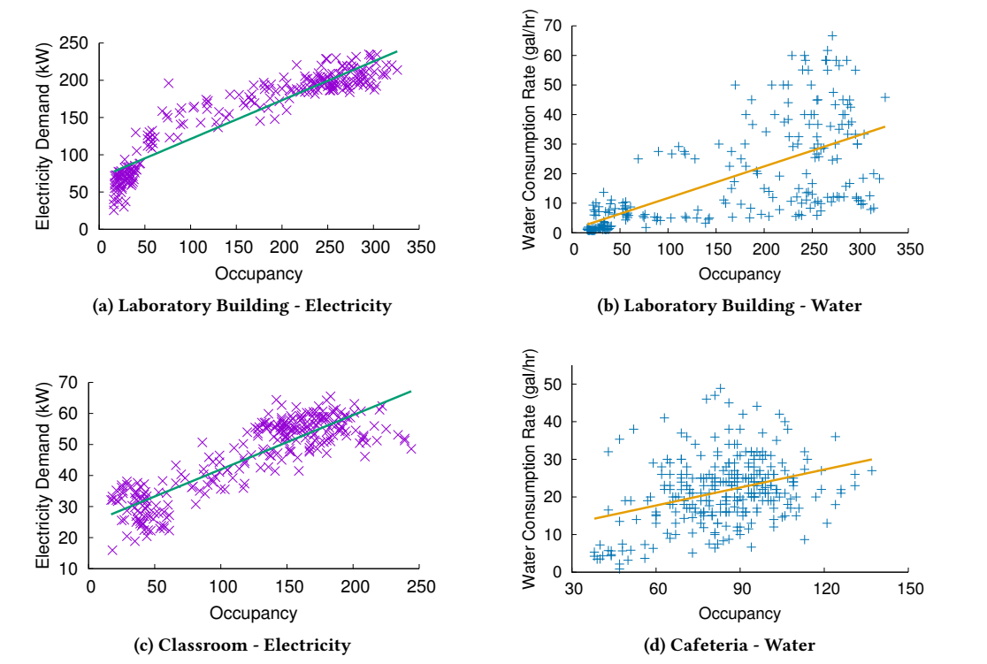
Multi-Modal Approach
Complementing WiFi with utilities data
Figure 4: Variations in utilities data for occupancy instances that have the same WiFi device count,
showing that the utilities data can complement WiFi data in estimating occupancy
Notes:
같은 같은 WiFi device count 값을 가질 때, 전기와 occupancy, water와 occupancy correlation을 알아보기 위한 실험
직관적으로도 전기와 물 각각 occupanc와 양의 상관관계가 있다는 것을 알 수 있고, building type이 달라져도 상관관계가 있다는 것을 볼 수 있다.
단, 전기와 물을 비교해 보면 전기는 비교적 기울기가 높아서 강한 상관관계를 나타내는 반면, 물은 기울기가 더 낮고 편차도 크다는 사실을 확인할 수 있다.

Slide 15
Multi-Modal Approach
New Approach - clustering and Multi-modal fusion
Notes:
Figure 1. 이 타이밍에 넣으면 아무도 뭘 못알아들을 것 같은데?! 대충 이렇게 한다. 뒤에서 자세히 설명하겠다.

Slide 16
Clustering for Scalability
Scalability issue - Clustering
Occupancy-agnostic Clustering
  Building Function based Clustering (cafeteria, offices, dormitories, etc.)
  Data Pattern based Clustering (based on variation in the patterns of the 3 data sources)
Occupancy-aware Clustering
  Occupancy Relationship based Clustering
  with 3 data sources
Per Building Training -> Per Cluster Training
  clustering substantially increases the scalability
  with fewer trained models as compared to per building modeling
  while maintain comparable estimation accuracy
Notes:
relationship 이라고 함은, training 을 통했다는 거였던가…? 아 일단 그냥 팍팍 만들고 쳐내

Slide 17
Occupancy-agnostic Clustering
Clustering based on building function
The function based clustering is effective in clustering with similar variation in occupancy
  Buildings with similar function are likely to have similar behavioral pattern
But, it cannot accurately cluster buildings that have similar value of normalized occupancy
  The same type of buildings do not have similar normalized occupancy (false negative)
  Buildings falling in different clusters can have similar absolute normalized occupancy values (false positive)
    Laboratory-1 and Office-3
Notes:
유사한 패턴을 보인다는 게… 특별한 게 아니라..
cafeteria 나 식당 같은 곳이 식사 시간에 비슷하게 붐비는 그런 현상을 말하는 것
normalized 한 경우는
같은 클러스터에 속하는 건물인데 유사한 값이 안 나오는 경우도 있고,
다른 클러스터에 속하는 건물인데 유사한 값이 나오는 경우도 있었다.
이것은 비슷한 패턴의 건물을 못 찾아 주는 false negative 뿐만 아니라 다른 패턴의 건물을 비슷하다고 하는 false positive 에러까지 발생하기 때문에,
normalized를 해 보려고 했던 시도는 앞에 나왔던 device-user ratio 와 같이 실패한 시도 중에 하나라고 볼 수 있겠다.

Slide 18
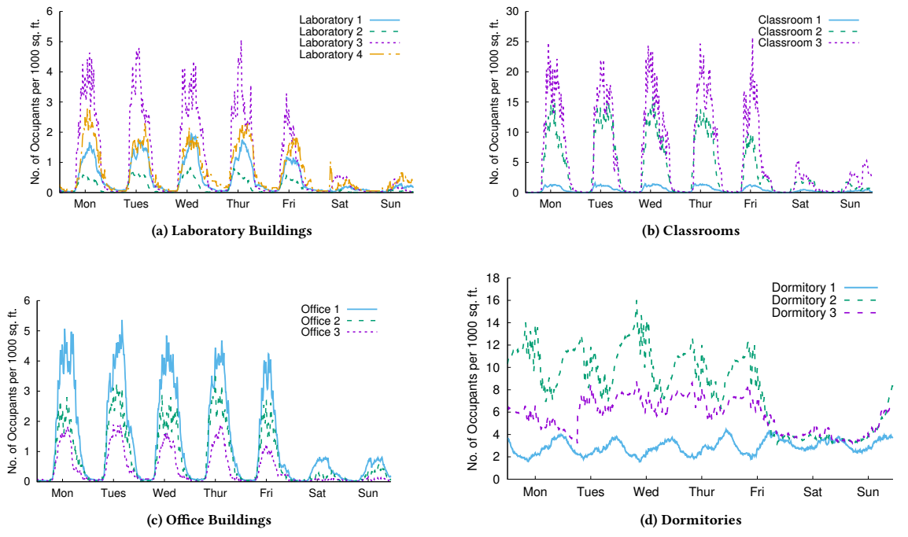
Occupancy-agnostic Clustering
Figure 5: Weekly occupancy patterns of the four building types in the campus environment shows that clustering
based on building type/function clusters buildings with similar occupancy pattern but not similar absolute normalized occupancy
Notes:
pattern 은 유사하지만, 단위 넓이 당 숫자는 유사하지 않다. 기숙사들끼리도 다르고, 클래스룸끼리도 다르다

Slide 19
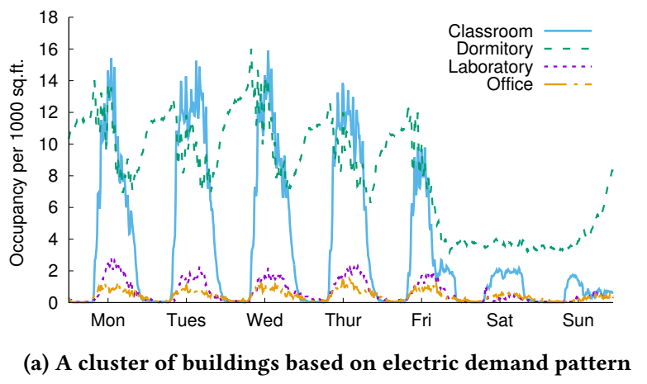
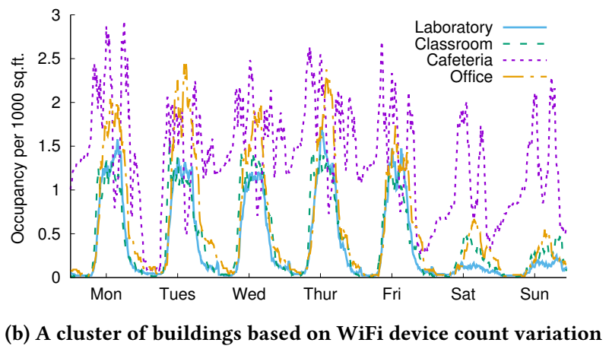
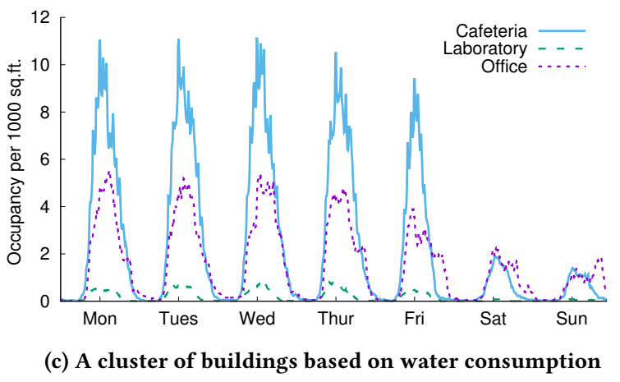
Occupancy-agnostic Clustering
Clustering based on data pattern
clustering through monitoring the 3 data sources over a predefined period of time
  No information about actual occupancy is required
  loosely similar
Figure 6: Buildings when clustered based on the weekly patterns of the three data sources, do not necessarily have
similar occupancy patterns even when they belong to the same cluster.
Notes:
occupancy-agnostic이니까.. 실제.. ground truth 값을 필요로 하지 않고, 일정한 시간동안 수집한 데이터만 가지고 클러스터링을 한다.
정답 없이 일정한 시간동안 수집한 데이터만 가지고 클러스터링 한 결과임…
세 개의 결과를 비교해 보면, 이 세 결과끼리도 꽤나 다르다. office끼리도 요일마다 occupancy를 예측한 값들이 너무 다르다..이거였구나…

Slide 20


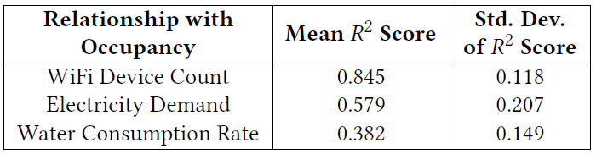
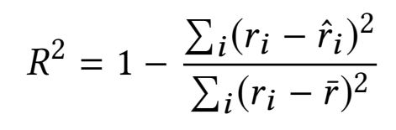
Occupancy-aware Clustering
Modeling relationship between individual data sources and occupancy
linear regression on the 3 data sources separately
electrical energy is also a function of other factors including outside weather conditions.
goodness of fit –> R² score
a: occupancy coefficient
x: occupancy
c: intercept
z: value (of WiFi device or water consumption)
a: occupancy coefficient
x: occupancy
b: temperate coefficient
y: outside air temperature
c: intercept
z: electrical energy demand
original data
predicted data
Table 4. Mean and standard deviation of $R^{2}$ score for linear regression model
mean of data values
Notes:
Linear Regression 설명…
선형의, 1차의 상관관계가 있다고 가정하고, 그 선 내의 점으로 해당하는 값을 추정하는 것
intercept는 보통 아까 언급한 전기 사용의 baseline 같은 값을 offset 으로 주는 것이다.
goodness of fit – 적합성
fitting이 얼마나 굿인지
1 마이너스 평균값과의 편차를 제곱해서 더한것 분의 예측값과의 편차를 제곱해서 더한 것
1일 수록 좋다 -> (분모는 클수록) 분자는 작을 수록 좋다???????
-> 실제 값이랑 (mean 값이랑 많이 차이가 나더라도) 예측값이랑 많이 차이가 안나면 스코어가 더 높다.

Slide 21
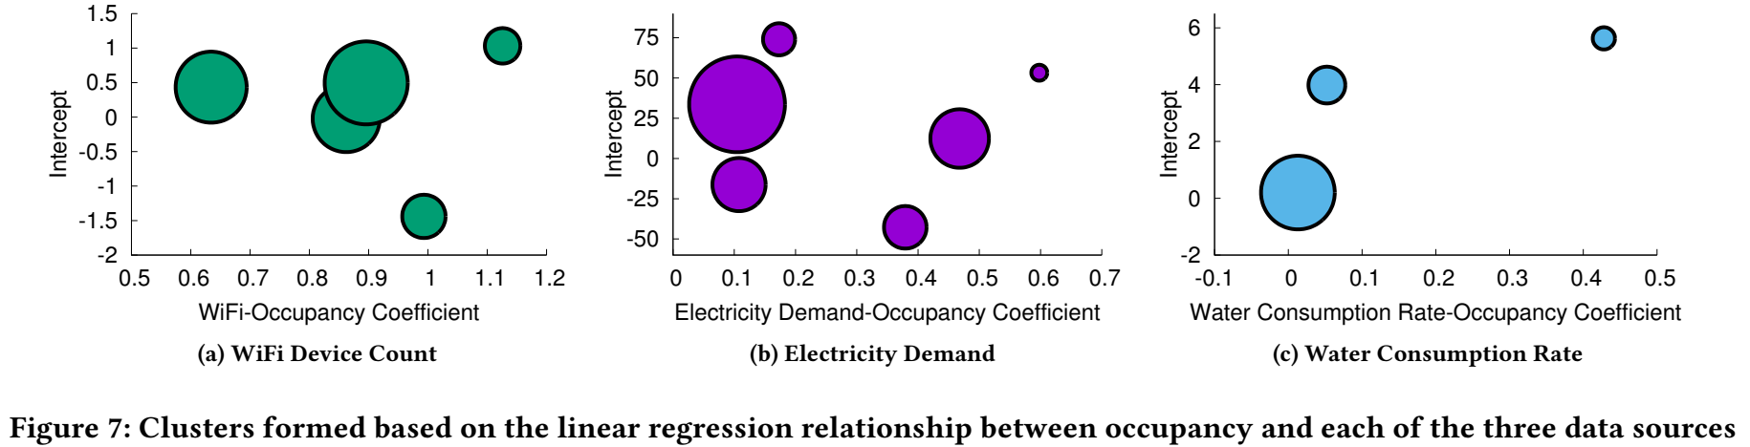
Occupancy-aware Clustering
Clustering based on occupancy relationship
Coeffcient (a) and intercept (c) are now be used for clustering.
k-means clustering
Notes:
K-means clustering 설명하고
accupancy aware 클러스터링이니까 앞의 식들에서 x값을 알고 있고, z값도 수집한 dataset에서 알 수 있다.
linear regression을 통해 선형으로 fitting시킨 a와 c 값을 k-means clustering으로 figure 7처럼 나눌 수 있다.

Slide 22
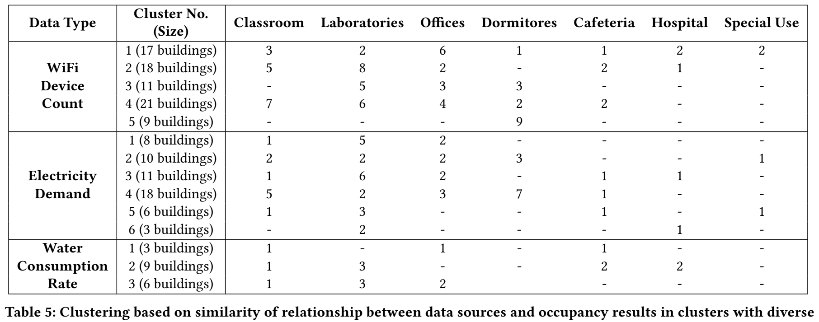
Occupancy-aware Clustering
Clustering based on occupancy relationship
Notes:
occupancy aware clustering으로 클러스터링 결과이다. 앞에 occupancy agnostic에서 클러스터링한 결과와 아주 다르다고 한다.
얼핏 보면 occupancy aware clustering을 한다는 자체가 non-intrusive 가 아니라는 느낌이 들 수 있다.
있는 정보로만 estimation 을 할 수 있을 줄 알았는데, 실제 값을 알고 있어야 한다니?!
occupancy aware 는 실제 값을 미리 알아야 하긴 하지만, 사전에 약간의 정보만 있으면 비교적 정확한 클러스터링을 할 수 있고, 그렇게 얻어낸 비교적 정확한 클러스터들에 대해서 per cluster estimation을 할 수 있기 때문에
각각의 빌딩에 estimation을 하는 것보다 훨씬 적은 사전 정보로도 비교적 정확한 occupancy estimation을 할 수 있다고 주장한다.

Slide 23
Multi-Modal Approach
New Approach - clustering and Multi-modal fusion
Notes:
이제 per cluster estimation을 하기 위해서 클러스터마다 prediction model을 training 할 수 있게 되었다.
그럼 이제 클러스터링 다음으로 fusion부분에 대해서 알아보겠습니다.
피쳐레벨퓨전을 얼리퓨전, 디시전레벨퓨전을 레이트퓨전이라고도 부릅니다.

Slide 24
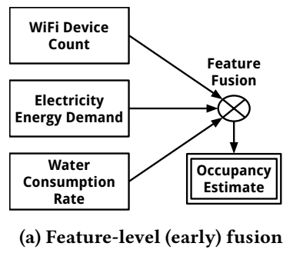
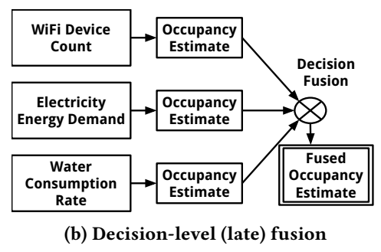
Multi-Modal Fusion
How the data from three sources can be fused for training?
Feature-level (early) fusion
  combining the features extracted from the various data sources before learning
  only one learning phase
  if the data sources are significantly different, it is impossible to form a fusible format
Decision-level (late) fusion
  data from each modality -> unimodal learning model
  unimodal models -> final decision model
  multiple learning model
  works even for significantly different input feature space
Notes:
얼리퓨전은 러닝을 하기 전에 데이터를 조합해야 하는데, 어떤 건물은 전기 미터기만 있고, 어떤 건물은 워터 미터기만 있고, 이러면 조합하여 러닝을 하는 의미가 없어진다.
레이트퓨전은 각각의 데이터에 대해 유니모달 estimation 모델을 각각 생성하고, 유니모달 모델들을 합쳐서 파이널 디시전 모델을 생성한다. 이런 경우 어떤 건물은 전기 미터기만 있고, unimodal estimation 모델을 통해 trainin되고, 파이널 디시전에서 디시전에 물 관련 사항이 반영되지 않을 뿐이지, decision에 아무런 문제가 없다.

Slide 25
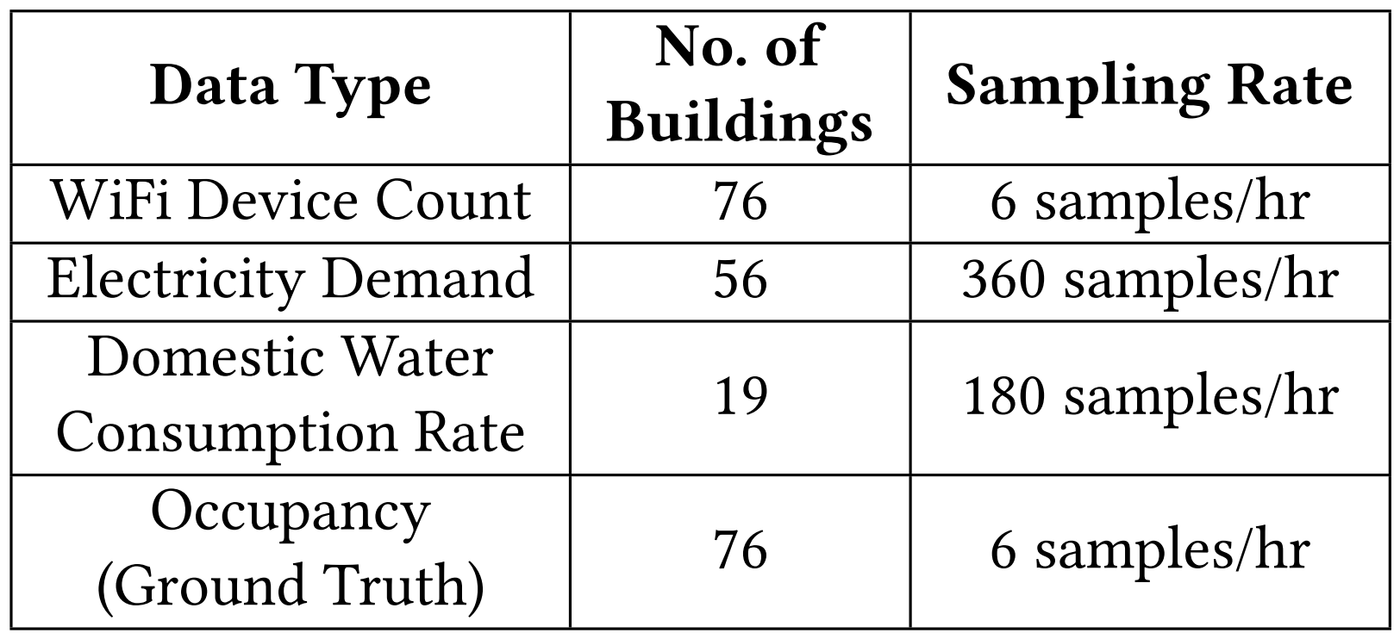
Multi-Modal Fusion
Feature Space
The occupancy estimation is performed every 10 minutes
WiFi device count: 10 minutes intervals
Electric energy demand: every 10 seconds, 60 samples in the 10 minute interval
  <𝑚𝑖𝑛, 𝑚𝑎𝑥, 𝑚𝑒𝑎𝑛, 𝑠𝑡𝑎𝑛𝑑𝑎𝑟𝑑 𝑑𝑒𝑣𝑖𝑎𝑡𝑖𝑜𝑛, 𝑟𝑎𝑛𝑔𝑒, 𝑠𝑢𝑚 𝑜𝑓 𝑎𝑏𝑠𝑜𝑙𝑢𝑡𝑒 𝑑𝑖𝑓𝑓𝑒𝑟𝑒𝑛𝑐𝑒𝑠> based on 60 samples
Water consumption: every 30 seconds, 20 samples in the 10 minute interval
  <𝑚𝑖𝑛, 𝑚𝑎𝑥, 𝑚𝑒𝑎𝑛, 𝑠𝑡𝑎𝑛𝑑𝑎𝑟𝑑 𝑑𝑒𝑣𝑖𝑎𝑡𝑖𝑜𝑛, 𝑟𝑎𝑛𝑔𝑒, 𝑠𝑢𝑚 𝑜𝑓 𝑎𝑏𝑠𝑜𝑙𝑢𝑡𝑒 𝑑𝑖𝑓𝑓𝑒𝑟𝑒𝑛𝑐𝑒𝑠> based on 20 samples

Slide 26
Occupancy Estimation Models
Three Occupancy Estimation Models – M1, M2, M3
[M1] Building function based clustering and early fusion
  Only one set of clusters(laboratory, cafeteria, office, dormitory)
  one relationship(one model)
[M2] Data pattern based clustering and late fusion
  Three different set of clusters
  The models are further combined using linear regression
[M3] Occupancy-aware clustering and late fusion
  Three different set of clusters
  The models are further combined using linear regression
Notes:
Figure 8을 보여주면서 설명
앞앞 페이지 가 보면, 여러 개의 unimodal 러닝 모델이 있어야 late fusion이 의미가 있는데, M1같은 경우, 클러스터링 결과가 하나이기 때문에 per clustering 을 한다고 하면 relation이 하나, unimodal 러닝 모델이 하나라고 볼 수 있다. 고로 얼리퓨전이 적합
다른 것들은 클러스터링의 결과가 여러 개이므로 각각의 relationship이 따로있는 유니모달 러닝 모델들!!!이라고 할 수 있으므로 레이트퓨전이 적합하다.
레이트퓨전도 linear regression을 사용. 이 때는 multi-modal이니까..multi-variable linear regression을 사용..하게..되겠죠..

Slide 27
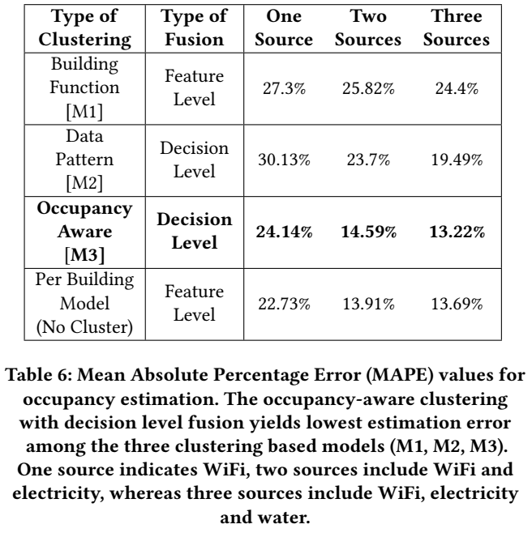
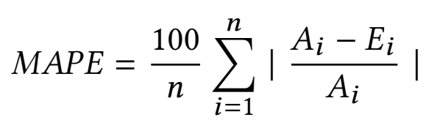
Evaluation
performance metric
to measure the accuracy, Mean Absolute Percentage Error(MAPE)
  error compared to the true occupancy
A_{i} : the ground truth occupancy
E_{i} : the estimated occupancy
n : the number of prediction per building
Notes:
아무래도 M3가 occupancy aware 이다보니 성능이 가장 좋다. 데이터 소스 개수에 따라 에러율이 13.22% 까지도 떨어진다.
뒤에 언급하겠지만, per building model 로 하나하나 모델링한 다음 예측한 결과보다도 에러율이 낮다.

Slide 28
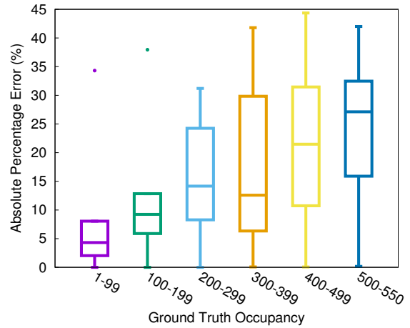
Evaluation
Absolute Percentage Error(%) of M3
Distribution of absolute percentage error value represented as <min, first quartile, median, third quartile, max> for diﬀerent occupancy instances in occupancy aware clustering and late fusion (M3)
Notes:
가장 성능이 좋았던 M3의 결과를 자세히 들여다 보면 다음과 같다.
최고 높은 MAPE 값도 45% 이하다.
ground truth occupancy, 즉 실제 사람 수가 많아질수록 에러가 높다. 아무래도 사람이 많아지면 정확하게 짚어내기가 더 어려울테니까.
점은 정규분포로 바꿔보았을 때, 2시그마 넘어가는 값들이래

Slide 29
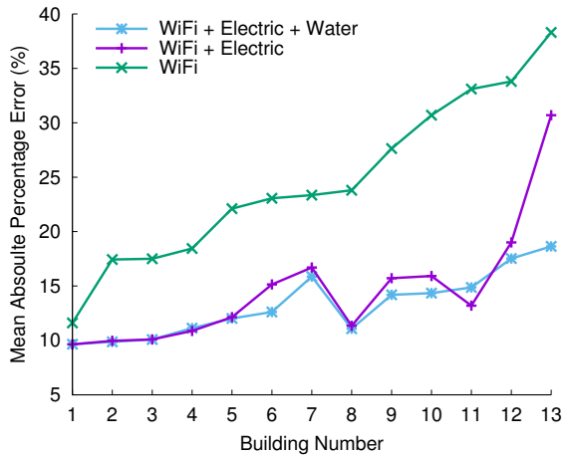
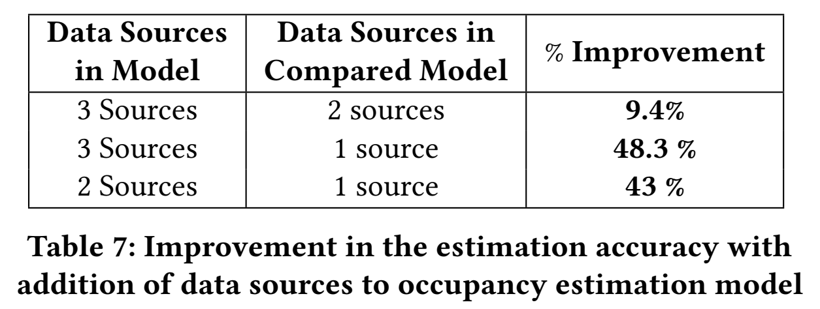
Evaluation
Impact of Multiple Modalities
Decrease in estimation error with inclusion of
electrical energy and water consumption
demonstrated for 13 representative buildings
Notes:
wifi 하나로 estimation 하는 것보다 다른 데이터소스를 함께 이용하는 것이 에러를 현저히 줄인다는것을 확인할 수 있다.
데이터 소스 세개인 경우 맨 오른쪽 조금만 에러율이 20퍼를 넘고 나머지 90% 이상이 에러율 20퍼 이하인 것을 볼 수 있다.

Slide 30
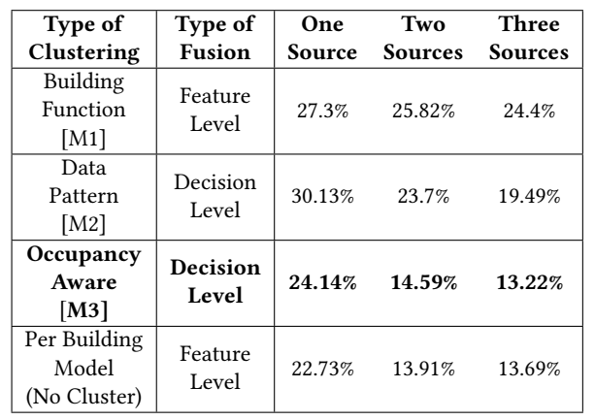
Evaluation
Impact of Clustering
the reduction in number of prediction models that are required to be trained
Notes:
이 값은 의미가 있는 것이, 클러스터링을 통하지 않고 per building estimation 을 한 결과보다도 에러율이 낮다는 것이다.
클러스터링을 통해서 훨씬 더 적은 사전 데이터를 통해 estimation을 하였음에도 3개의 데이터를 조합하여 multi-modal fusion을 통해 estimation을 하였더니,
건물 하나하나 예측한것보다도 좋은 성능을 얻었다는 사실을 확인할 수 있다.

Slide 31
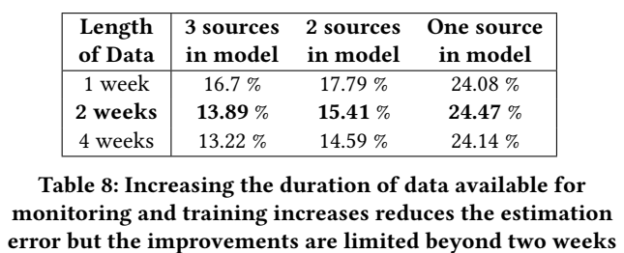
Evaluation
Impact of Training Duration
Significant period of time of collecting data source is required
  Biweekly pattern is sufficient
Proposed models do not consider
seasonal patterns
Notes:
이 2주라는 값은 - 계절 변화나, 명절, 방학 등 일반적이지 않은 패턴에 대해서는 고려하지 않은 값이다.

Slide 32
Future Work
Future work
non-linear approaches

Slide 33
Conclusion
Contribution
fine-grained occupancy counting using information available from non-intrusive data sources
novel building clustering techniques
  per-cluster occupancy models can achieve highly accurate occupancy estimation
에러율이 13.22%, 48%????????????????????????????????????
more wireless device, more wireless connection
Limitation
Some users might not carry wireless devices, or not connect to the WiFi network.
meters used to record information from multiple buildings
seasonal changes of data
Notes:
저의 크리틱을 말하자면…
점점 wired connection보다 wireless connection이 많아질 것이므로 의미있는 시도라도 본다!!
한계라고 볼 수 있는 점 중에는 퓨처웍에서 나온 것처럼 non-linear approach를 고려하지 않았다는 점..현실은 난리니어에 더 가까울테니까…
non-intrusive가 아니다. 그래서 M3가 가장 성능이 좋았지만, M2가 현실적인 타협안이 될 수 있을 거라고 했다.
하지만 그러면 결국 에러율이 20% 이상인 것이나 마찬가지…3 데이터소스일 때, 19.4%인데…항상 3 이상의 데이터 소스가 있다고 단정할 수 없으니..

Slide 34
Conclusion
Critique
pros
  More and more users are carrying more than one smart device with wireless connection
cons
  non-linear
  It cannot be applied to smart city application predicting traffic flows and mobility dynamics
  occupancy-aware clustering is not non-intrusive
Notes:
저의 크리틱을 말하자면…
점점 wired connection보다 wireless connection이 많아질 것이므로 의미있는 시도라도 본다!!
한계라고 볼 수 있는 점 중에는 퓨처웍에서 나온 것처럼 non-linear approach를 고려하지 않았다는 점..현실은 난리니어에 더 가까울테니까…
Motivation에서 accupancy counting이 필요한 분야로 smart city application을 들면서, traffic flows와 mobility dynamics를 예측해야 할 필요를 예로 들었는데,
제안한 모델은 패턴과 특징을 잡아서 모델링하고, 클러스터링을 통해 특정하고, 이런 과정을 거쳐서 최대한 오버헤드를 줄이면서 정확한 예측을 하는 데만 중점을 두었지, dynami한 상황에 대해서는 고려하지 않아서.. occupancy estimation이 중요하지만.. 정작 이 모델을 dynamics를 예측하는 application 에 적용할 수 있을 지는 의문이다.
non-intrusive가 아니다. 당국과 학교의 협조 하에 anonimize를 하긴 했지만, 완전히 non-intrusive라고 볼 수 없다. 그래서 M3가 가장 성능이 좋았지만, M2가 현실적인 타협안이 될 수 있을 거라고 했다.
하지만 그러면 결국 에러율이 20% 이상인 것이나 마찬가지…3 데이터소스일 때, 19.4%인데…항상 3 이상의 데이터 소스가 있다고 단정할 수 없으니..

Slide 35
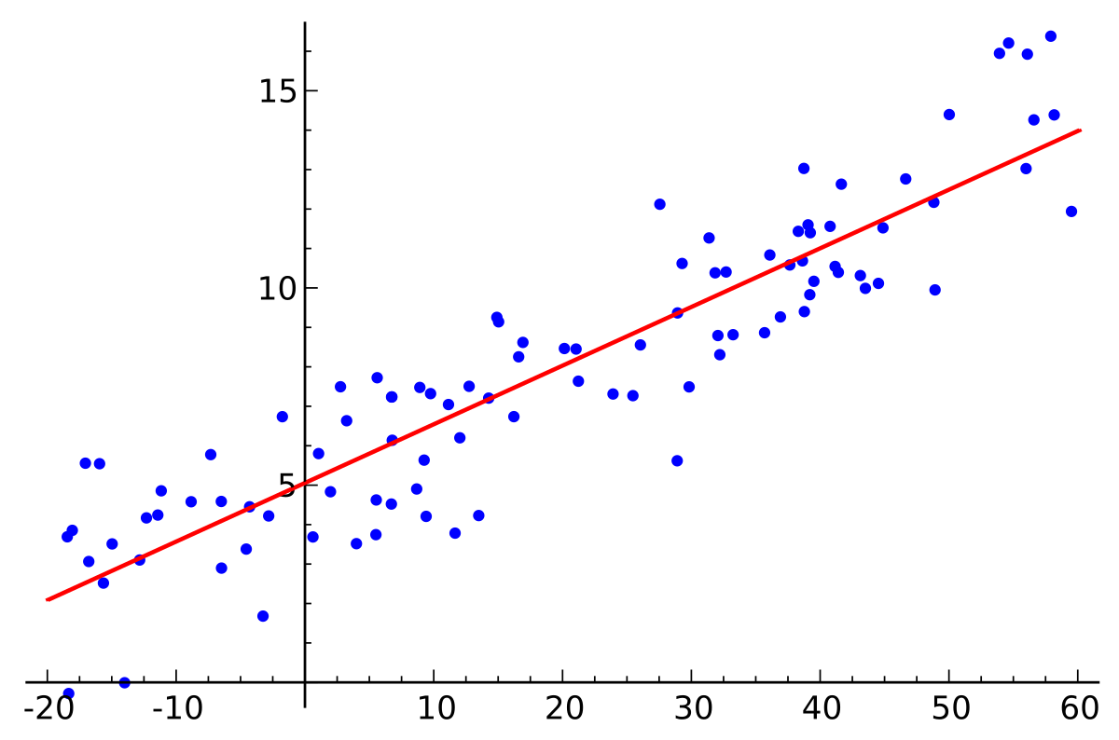
Appendix
Linear Regression

Slide 36
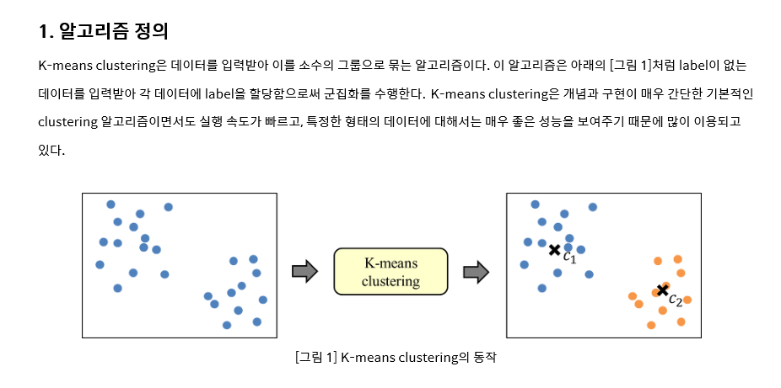
Appendix
k-means Clustering Algorithm - http://untitledtblog.tistory.com/132

